Slide 1
Инструкция
«О порядке оказания помощи инвалидам и другим маломобильным гражданам при посещении
ГБУ РС(Я) РРЦ «СУВАГ»

Slide 2
Инвалид – лицо, которое имеет нарушение здоровья со стойким расстройством функций организма, обусловленное заболеваниями, последствиями травм или дефектами, приводящее к ограничению жизнедеятельности и вызывающее необходимость его социальной защиты".
Маломобильные граждане (МГ) — это люди испытывающие затруднения при самостоятельном передвижении, получении услуги, необходимой информации или при ориентировании в пространстве (люди с временным нарушением здоровья, беременные женщины, люди старших возрастов, люди с детскими колясками и т.п.)

Slide 3
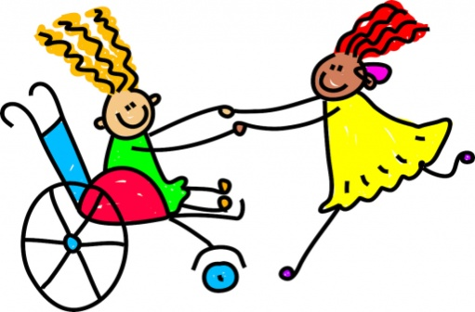
ОБЩИЕ ПРАВИЛА ЭТИКЕТА
Адекватность и вежливость
Называйте себя и других
Предложение помощи
Обеспечение доступности услуг
Обращение с инвалидной коляской
Внимательность и терпеливость
Привлечение внимания человеку
Расположение для беседы

Slide 4
СОПРОВОЖДЕНИЕ ИНВАЛИДОВ НА ПРИЁМЕ В УЧРЕЖДЕНИИ И ПРИ ОКАЗАНИИ ИМ УСЛУГ
В какой помощи нуждается
Цель посещения учреждения
рассказать инвалиду об особенностях здания учреждения
познакомить инвалида со всеми специалистами
чётко разъяснить график оказания услуги;
указать место её проведения
обеспечить допуск в здание собаки-поводыря, сопровождающей инвалида по зрению

Slide 5
Особенности общения с инвалидами, имеющими нарушение зрения или незрячими:
1. Идите так, как обычно ходите
2. Опишите кратко, где находитесь
3. Не командуйте, не играйте
с собакой - поводырем
4. Дать возможность потрогать
предмет самому
5. Избегайте расплывчатых
определений и инструкций
6. Предупреждайте
о препятствиях

Slide 6
Особенностями общения с инвалидами, имеющими нарушение слуха:
Нужно смотреть в лицо собеседнику и говорить ясно и медленно, использовать простые фразы и избегать несущественных слов; использовать выражение лица, жесты, телодвижения, если хотите подчеркнуть или прояснить смысл сказанного

Slide 7
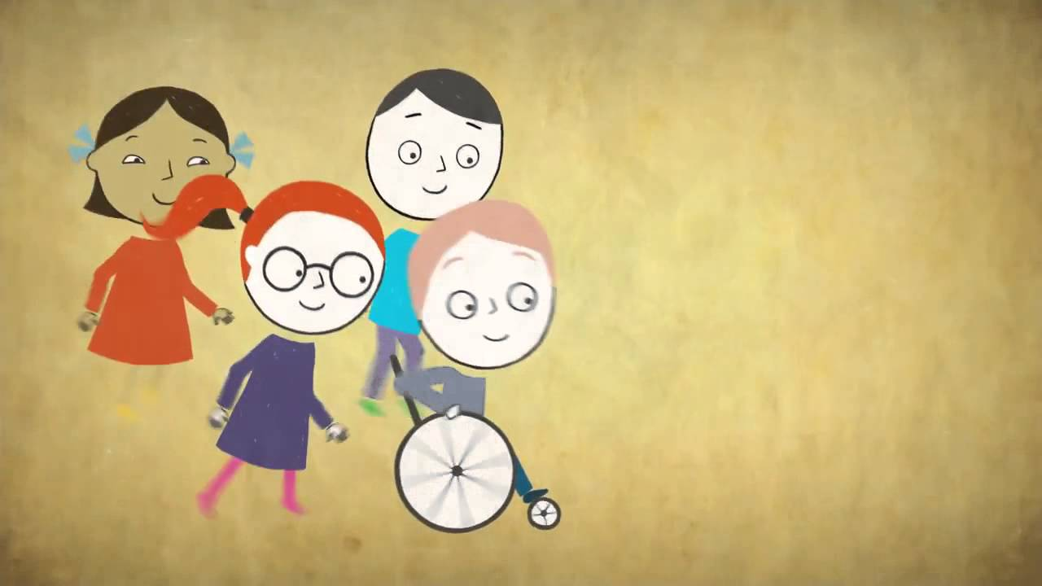
Ситуационная помощь – это помощь, оказываемая гражданину в целях преодоления барьеров, препятствующих получению услуг, оказываемых населению, наравне с другими лицами.

Slide 8
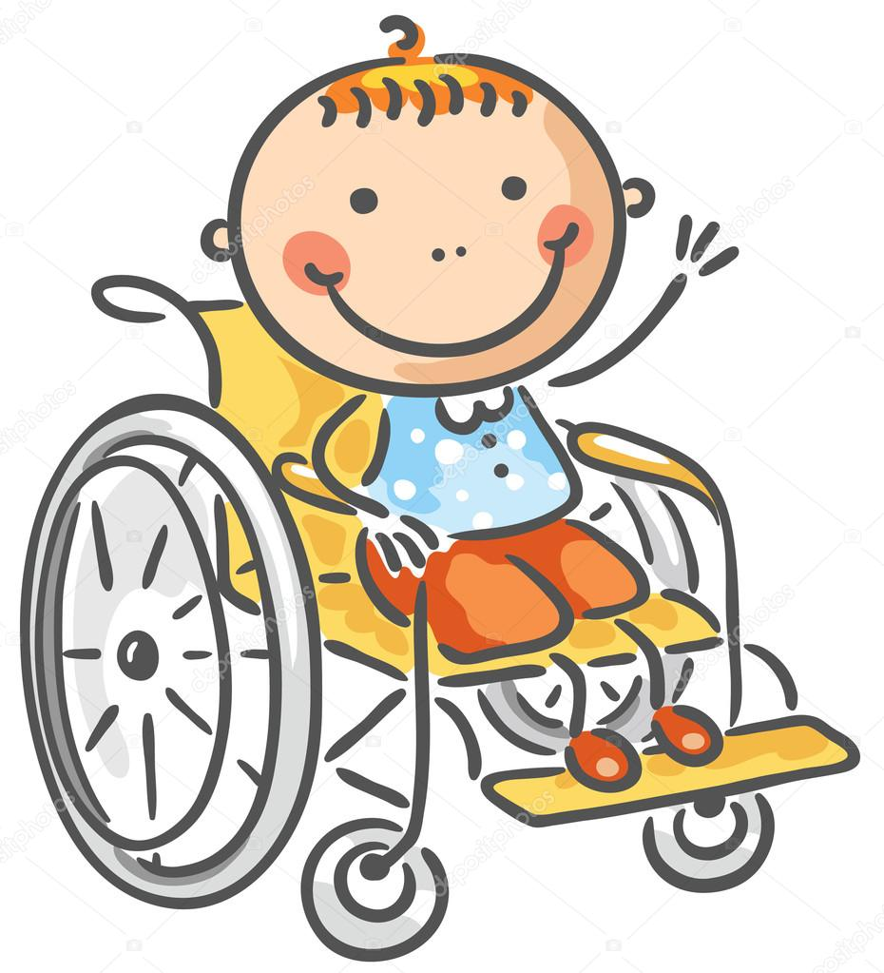
ОТВЕТСТВЕННЫЕ ЗА ОРГАНИЗАЦИЮ ОБЕСПЕЧЕНИЯ СИТУАЦИОННОЙ ПОМОЩИ ИНВАЛИДАМ и ДРУГИМ МАЛОМОБИЛЬНЫМ ГРАЖДАНАМ:
Петушкова А.Г.
Рудько Л.А.
Петрова Л.П.
Гридчина А.В.

